Slide 1
История Пулковской обсерватории как центра астрономической науки в России
Подготовила Ровкова Анастасия, P3116

Slide 2
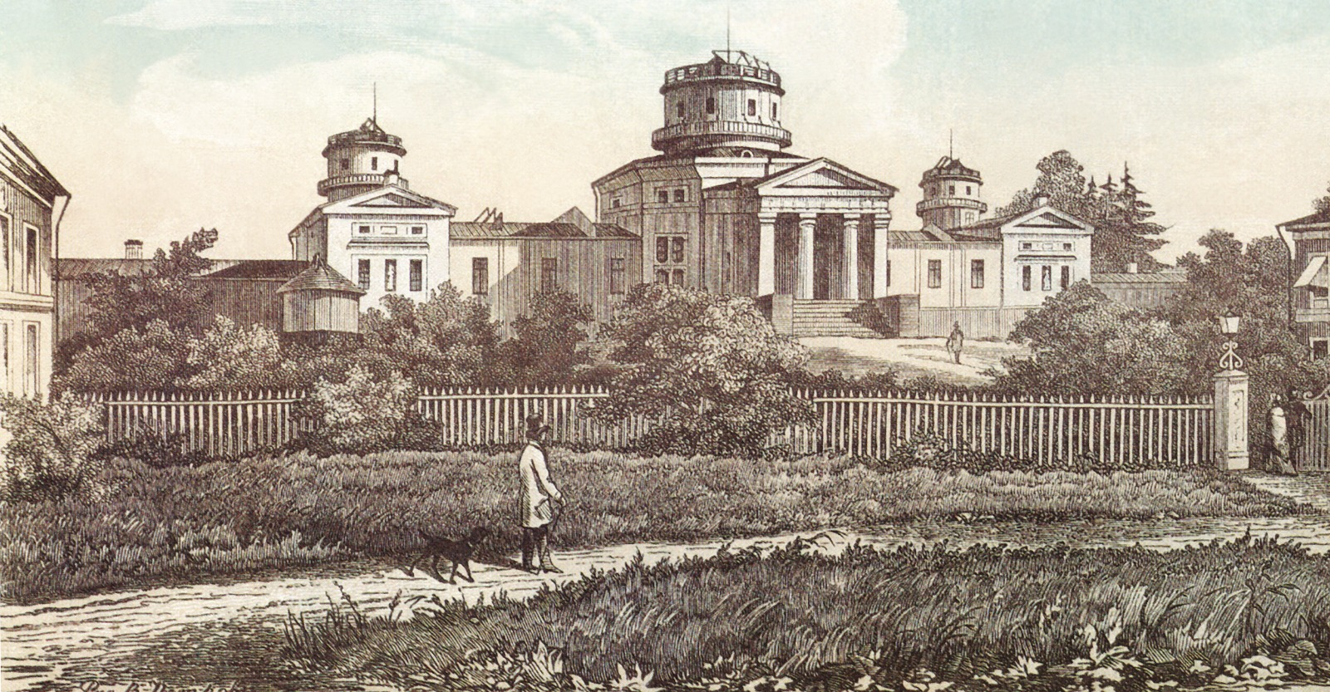
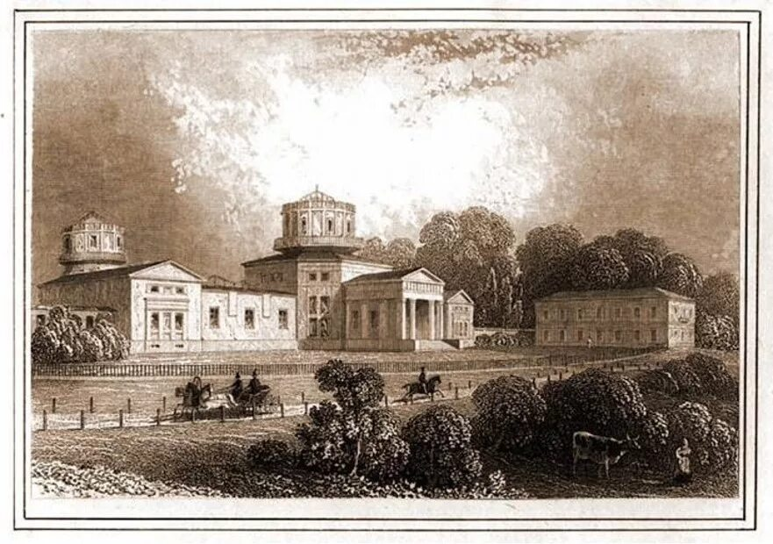
Основание и ранние годы
Пулковская обсерватория была основана 19 августа 1839 года по инициативе императора Николая I и при непосредственном участии выдающегося астронома Василия Яковлевича Струве, который стал её первым директором

Slide 3
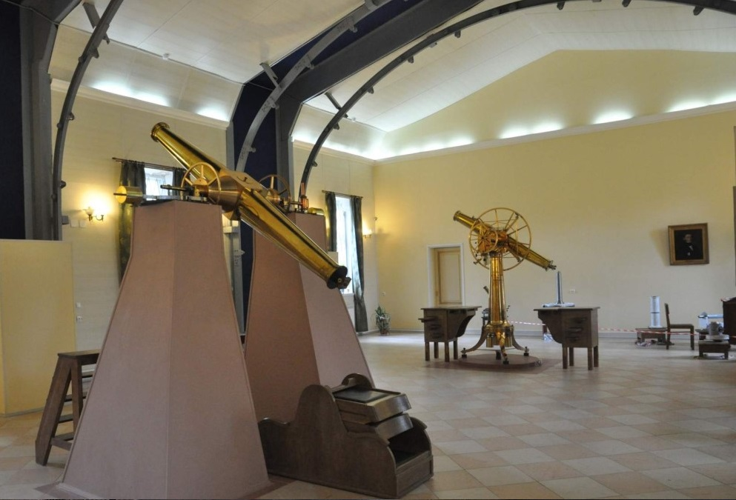
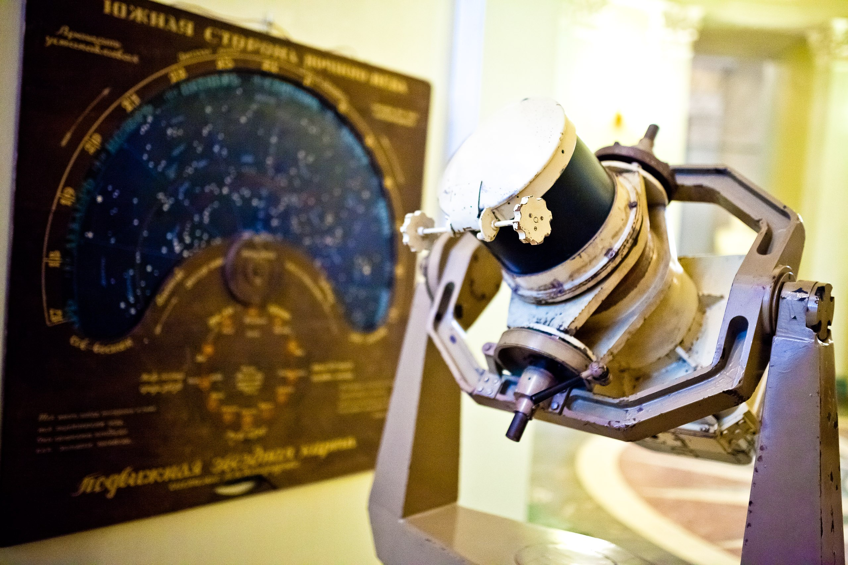
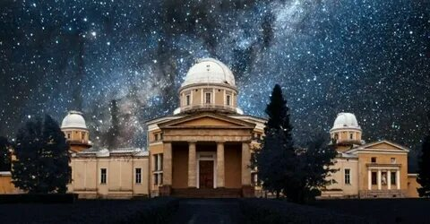
Научные достижения XIX века

Slide 4
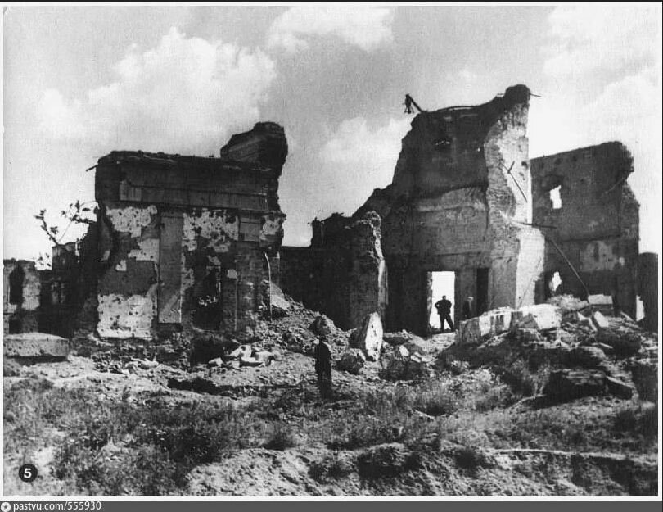
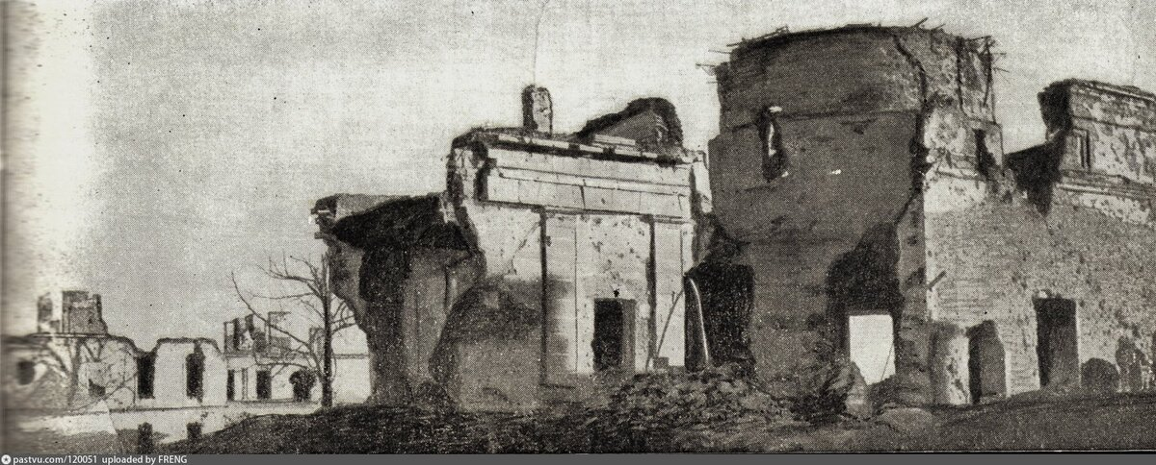
Развитие в XX веке
В XX веке обсерватория расширила свои научные направления, включив астрофизику, радиоастрономию и исследования Солнца. В 1930-е годы астроном Перепелкин доказал неоднородность строения солнечной хромосферы, что стало важным вкладом в изучение Солнца.

Slide 5
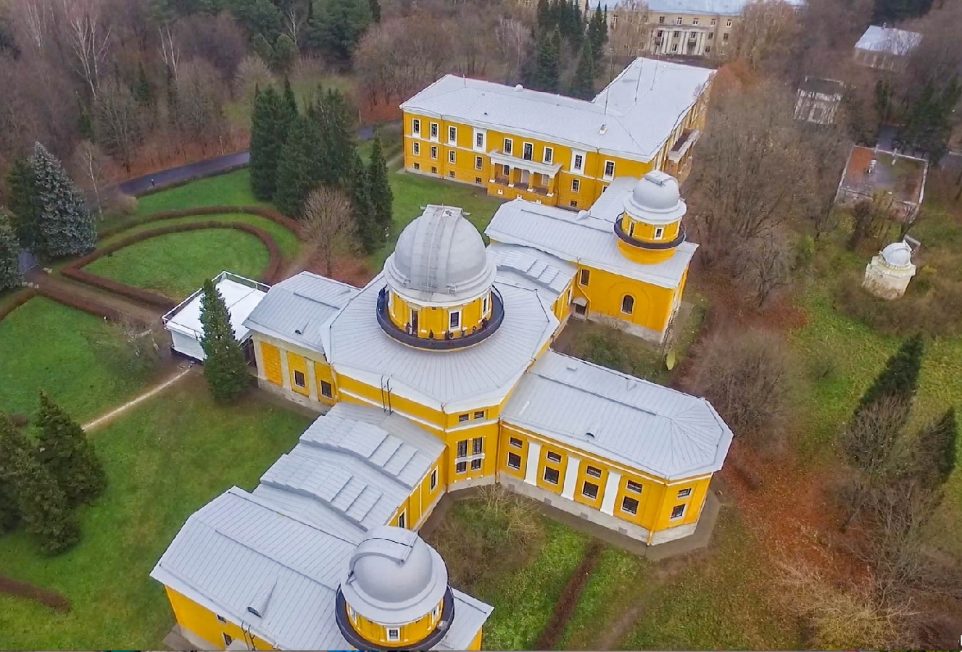
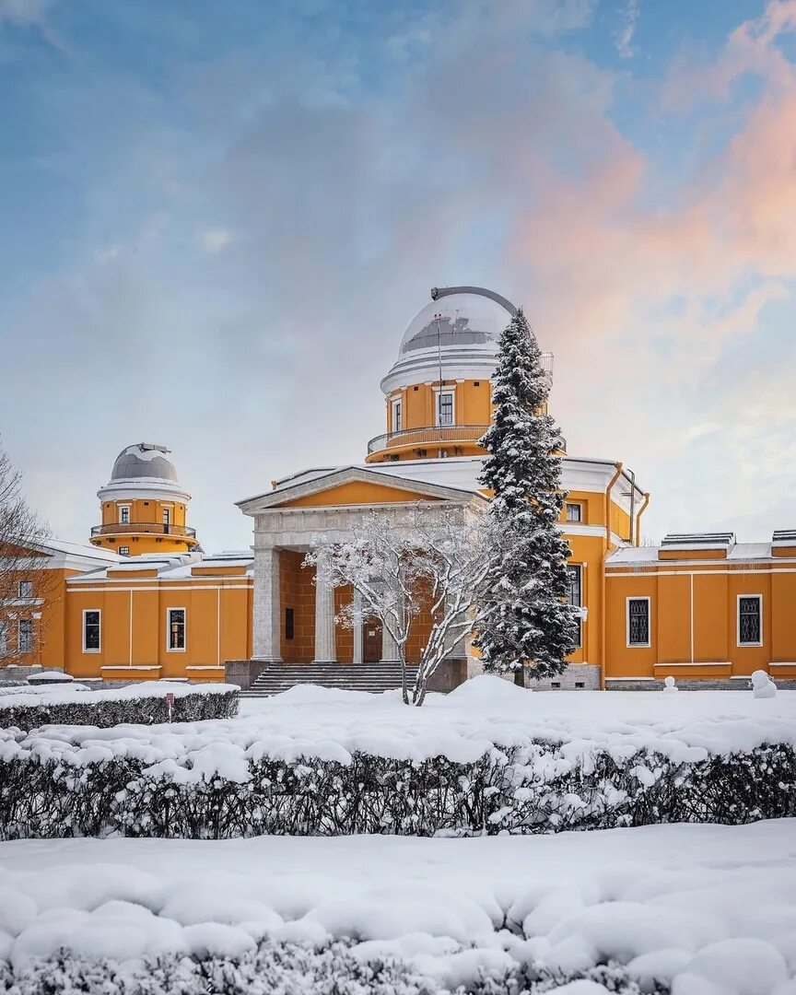
Современное состояние и вызовы
Сегодня Пулковская обсерватория продолжает проводить исследования в области астрофизики, астрометрии и физики Солнца

Slide 6
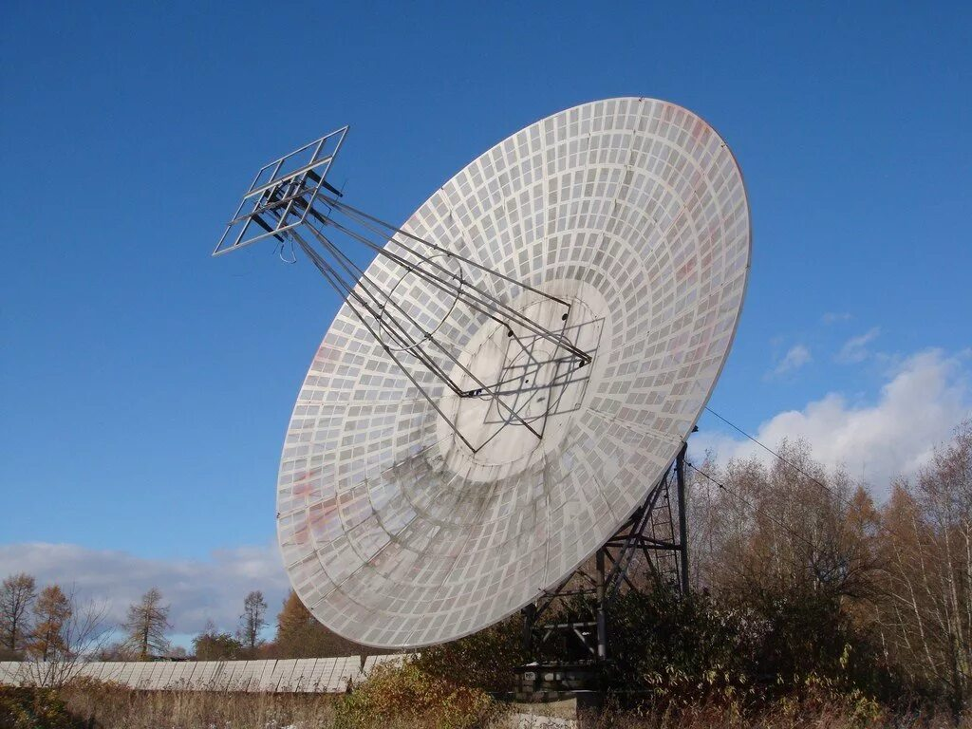
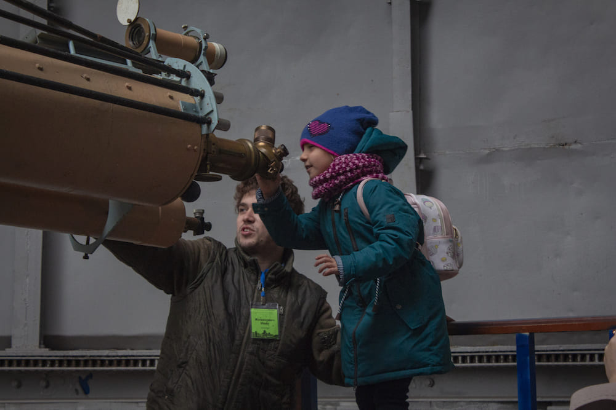
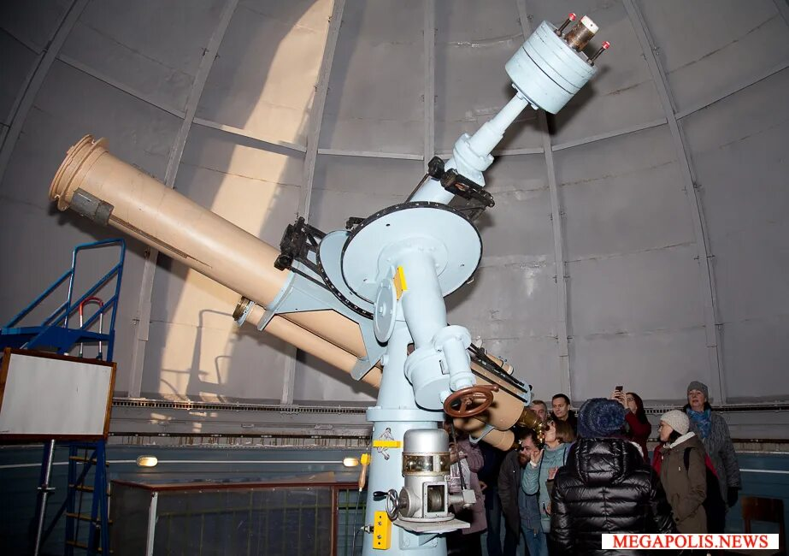
Культурное и образовательное значение

Slide 7
Заключение

